Slide 2
数学二年级下北数
数与代数专项复习测试卷

Slide 16
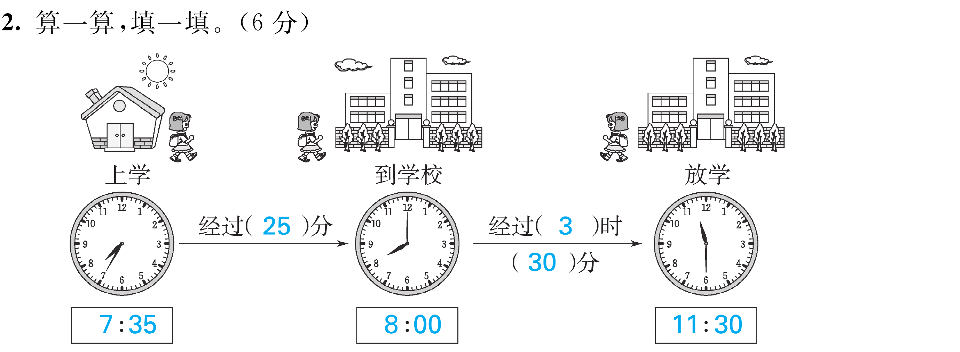

Slide 25
